Slide 1
２年１学期 期末テスト対策
基本問題なので、これを頭に入れて
問題文をしっかり読めば、ある程度の問題は解ける！
ノートなどに解答を書くとより覚えられます！

Slide 2
植物のつくりとはたらきの範囲 第１問
根から吸い上げた水や養分が通
る部分を何といいますか。

Slide 3
植物のつくりとはたらきの範囲 第１問
根から吸い上げた水や養分が通
る部分を何といいますか。
答え 道 管

Slide 4
植物のつくりとはたらきの範囲 第１問
根から吸い上げた水や養分が通
る部分を何といいますか。
答え 道 管
葉でつくった栄養分は師管で運ぶ。
道管は内側，師管は外側
葉脈では，道管が上側，師管が下側

Slide 5
植物のつくりとはたらきの範囲 第２問
道管と師管が束になった部分を
何といいますか。

Slide 6
植物のつくりとはたらきの範囲 第２問
道管と師管が束になった部分を
何といいますか。
答え 維管束

Slide 7
植物のつくりとはたらきの範囲 第２問
道管と師管が束になった部分を
何といいますか。
答え 維管束
維管束の茎の断面での並び方
双子葉類は輪のように並ぶ。
単子葉類はバラバラに散らばる。

Slide 8
植物のつくりとはたらきの範囲 第３問
植物が気孔から水蒸気を出す
はたらきを何といいますか。

Slide 9
植物のつくりとはたらきの範囲 第３問
植物が気孔から水蒸気を出す
はたらきを何といいますか。
答え 蒸 散

Slide 10
植物のつくりとはたらきの範囲 第３問
植物が気孔から水蒸気を出す
はたらきを何といいますか。
答え 蒸 散
蒸散の役割 ①吸水するため
②体温調節のため
気孔は葉の裏に多く見られる。
気孔のまわりの細胞を孔辺細胞

Slide 11
動物のつくりとはたらきの範囲 第４問
消化液にふくまれ，栄養分を分解するのに，直接はたらく物質を

Slide 12
動物のつくりとはたらきの範囲 第４問
消化液にふくまれ，栄養分を分解するのに，直接はたらく物質を消化酵素といいますが，だ液にふくまれる消化酵素を何といいますか？

Slide 13
動物のつくりとはたらきの範囲 第４問
消化液にふくまれ，栄養分を分解するのに，直接はたらく物質を消化酵素といいますが，だ液にふくまれる消化酵素を何といいますか？
答え アミラーゼ（デンプンにはたらく）
（ペプシン→タンパク質）（リパーゼ→脂肪）
（トリプシン→タンパク質）

Slide 14
動物のつくりとはたらきの範囲 第５問
それぞれの栄養分は，分解され
て吸収される直前はなんという
物質になっていますか？
デンプン →
タンパク質→
脂 肪 →

Slide 15
動物のつくりとはたらきの範囲 第５問
それぞれの栄養分は，分解され
て吸収される直前はなんという
物質になっていますか？
デンプン → ブドウ糖
タンパク質→ アミノ酸
脂 肪 → 脂肪酸
モノグリセリド
（吸収されるときに脂肪の粒に戻る）

Slide 16
動物のつくりとはたらきの範囲 第６問
加えて加熱すると，麦芽糖などの
糖に反応して，赤褐色の沈殿を生
じる薬品の名称を答えなさい。

Slide 17
動物のつくりとはたらきの範囲 第６問
加えて加熱すると，麦芽糖などの
糖に反応して，赤褐色の沈殿を生
じる薬品の名称を答えなさい。
答え ベネジクト液

Slide 18
動物のつくりとはたらきの範囲 第６問
加えて加熱すると，麦芽糖などの
糖に反応して，赤褐色の沈殿を生
じる薬品の名称を答えなさい。
答え ベネジクト液
試験管で液体を加熱するときは，
①沸騰石を入れる。②振りながら加熱
③試験管の口を人に向けない。
④液の量は試験管の５分の１～４分の１

Slide 19
動物のつくりとはたらきの範囲 第７問
だ液でデンプンの分解の実験を行
うときは，溶液を約４０℃の湯で
温めるのは，なぜですか。

Slide 20
動物のつくりとはたらきの範囲 第７問
だ液でデンプンの分解の実験を行
うときは，溶液を約４０℃の湯で
温めるのは，なぜですか。
答え だ液中の消化酵素が
その温度で活発にはたらくから。

Slide 21
動物のつくりとはたらきの範囲 第８問
消化された栄養分は， で吸収されますが，

Slide 22
動物のつくりとはたらきの範囲 第８問
消化された栄養分は，小腸で吸収されますが，小腸の表面には，
吸収の効率をよくするために小さな突起が無数にある。これを
何といいますか？

Slide 23
動物のつくりとはたらきの範囲 第８問
消化された栄養分は，小腸で吸収されますが，小腸の表面には，
吸収の効率をよくするために小さな突起が無数にある。これを
何といいますか？
答え 柔 毛
ブドウ糖とアミノ酸は毛細血管に
脂肪はリンパ管に吸収される。

Slide 24
動物のつくりとはたらきの範囲 第９問
小腸で吸収された栄養分は最初，
何というところで，貯えられま
すか？

Slide 25
動物のつくりとはたらきの範囲 第９問
小腸で吸収された栄養分は最初，
何というところで，貯えられま
すか？
答え 肝 臓

Slide 26
動物のつくりとはたらきの範囲 第９問
小腸で吸収された栄養分は最初，
何というところで，貯えられま
すか？
答え 肝 臓
肝臓のその他のはたらき
・有害な物質を無害にする。(アルコールなど)
・アンモニアを に変える。
・消化液の を生産する。
・必要な栄養分を合成して血液中に送る

Slide 27
動物のつくりとはたらきの範囲 第９問
小腸で吸収された栄養分は最初，
何というところで，貯えられま
すか？
答え 肝 臓
肝臓のその他のはたらき
・有害な物質を無害にする。(アルコールなど)
・アンモニアを尿素に変える。
・消化液の胆汁を生産する。
・必要な栄養分を合成して血液中に送る

Slide 28
動物のつくりとはたらきの範囲 第１０問
気管は枝分かれして気管支とな
り，その先は袋状の になっているが，

Slide 29
動物のつくりとはたらきの範囲 第１０問
気管は枝分かれして気管支とな
り，その先は袋状の肺胞になっているが，これは呼吸をするときに，どのように役立っていますか？

Slide 30
動物のつくりとはたらきの範囲 第１０問
気管は枝分かれして気管支とな
り，その先は袋状の肺胞になっているが，これは呼吸をするときに，どのように役立っていますか？
答え ガス交換する表面積が大きくなる

Slide 31
動物のつくりとはたらきの範囲 第１１問
酸素を多くふくむ血液，二酸化炭素を多くふくむ血液をそれぞれ何といいますか？

Slide 32
動物のつくりとはたらきの範囲 第１１問
酸素を多くふくむ血液，二酸化炭素を多くふくむ血液をそれぞれ何といいますか？
酸素多い→動脈血
答え 二酸化炭素多い→静脈血

Slide 33
動物のつくりとはたらきの範囲 第１２問
肺胞で血液から回収されている
物質は何ですか。また，血液に
わたされている気体は何ですか。

Slide 34
動物のつくりとはたらきの範囲 第１２問
肺胞で血液から回収されている
物質は何ですか。また，血液に
わたされている気体は何ですか。
答え 回収→二酸化炭素
わたす→酸素

Slide 35
動物のつくりとはたらきの範囲 第１３問
酸素をはこぶはたらきをしている血液の成分は何ですか？

Slide 36
動物のつくりとはたらきの範囲 第１３問
酸素をはこぶはたらきをしている血液の成分は何ですか？
答え 赤血球

Slide 37
動物のつくりとはたらきの範囲 第１３問
酸素をはこぶはたらきをしている血液の成分は何ですか？
答え 赤血球
細菌などの異物を分解→白血球
出血した血液を固める→血小板
養分や不要なものを運ぶ→血しょう

Slide 38
動物のつくりとはたらきの範囲 第１４問
赤血球にふくまれている赤色の
成分をヘモグロビンといいます
が，このヘモグロビンは酸素の
濃いところでは，どのような性
質を示しますか。

Slide 39
動物のつくりとはたらきの範囲 第１４問
赤血球にふくまれている赤色の
成分をヘモグロビンといいます
が，このヘモグロビンは酸素の
濃いところでは，どのような性
質を示しますか。
答え 酸素と結びつく

Slide 40
動物のつくりとはたらきの範囲 第１４問
赤血球にふくまれている赤色の
成分をヘモグロビンといいます
が，このヘモグロビンは酸素の
濃いところでは，どのような性
質を示しますか。
答え 酸素と結びつく
酸素のうすいところでは，酸素をはなす。

Slide 41
動物のつくりとはたらきの範囲 第１５問
毛細血管の壁のすき間から血しょうが染み出たものを何といいますか？

Slide 42
動物のつくりとはたらきの範囲 第１５問
毛細血管の壁のすき間から血しょうが染み出たものを何といいますか？
答え 組織液

Slide 43
動物のつくりとはたらきの範囲 第１５問
毛細血管の壁のすき間から血しょうが染み出たものを何といいますか？
答え 組織液
組織液を通して栄養分や酸素などの物質が細胞に届けられる。

Slide 44
動物のつくりとはたらきの範囲 第１６問
尿素や余分な塩分や水分などを血液からこしとる役割をはたしている臓器は何ですか？

Slide 45
動物のつくりとはたらきの範囲 第１６問
尿素や余分な塩分や水分などを血液からこしとる役割をはたしている臓器は何ですか？
答え じん臓

Slide 46
動物のつくりとはたらきの範囲 第１６問
尿素や余分な塩分や水分などを血液からこしとる役割をはたしている臓器は何ですか？
答え じん臓
じん臓でこしとった尿素や塩分，
水分は，ぼうこうに貯められ，
尿として排出する。

Slide 47
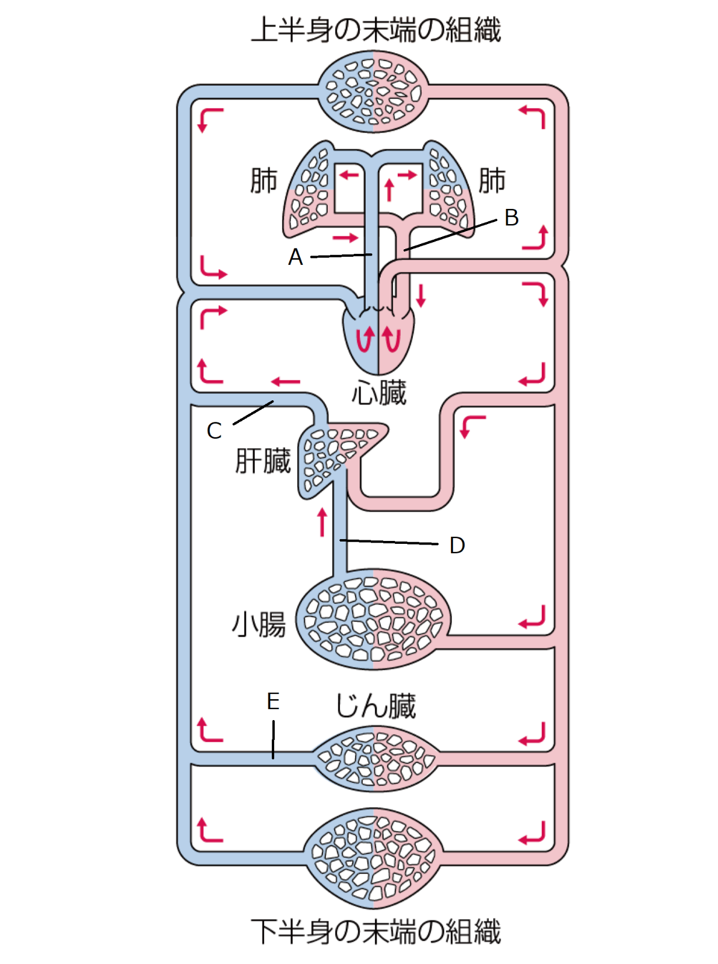
動物のつくりとはたらきの範囲 第１７問
次の血液が流れている
血管を選びなさい。
①最も酸素の多い血液
②最も尿素が濃い血液
③食後栄養分が最も濃い
血液

Slide 48
動物のつくりとはたらきの範囲 第１７問
次の血液が流れている
血管を選びなさい。
①最も酸素の多い血液
②最も尿素が濃い血液
③食後栄養分が最も濃い
血液
答え Ｂ

Slide 49
動物のつくりとはたらきの範囲 第１７問
次の血液が流れている
血管を選びなさい。
①最も酸素の多い血液
②最も尿素が濃い血液
③食後栄養分が最も濃い
血液
答え Ｂ
答え Ｃ

Slide 50
動物のつくりとはたらきの範囲 第１７問
次の血液が流れている
血管を選びなさい。
①最も酸素の多い血液
②最も尿素が濃い血液
③食後栄養分が最も濃い
血液
答え Ｂ
答え Ｃ
答え Ｄ

Slide 51
動物のつくりとはたらきの範囲 第１８問
脳やせきずいのように，命令をだす神経を

Slide 52
動物のつくりとはたらきの範囲 第１８問
脳やせきずいのように，命令をだす神経を中枢神経といいますが，
感覚神経や運動神経などをまとめ
て何と呼びますか？

Slide 53
動物のつくりとはたらきの範囲 第１８問
脳やせきずいのように，命令をだす神経を中枢神経といいますが，
感覚神経や運動神経などをまとめ
て何と呼びますか？
答え 末しょう神経

Slide 54
動物のつくりとはたらきの範囲 第１９問
刺激を受けたときに，意識とは無
関係に決まった反応が起こること
を何といいますか？

Slide 55
動物のつくりとはたらきの範囲 第１９問
刺激を受けたときに，意識とは無
関係に決まった反応が起こること
を何といいますか？
答え 反 射

Slide 56
動物のつくりとはたらきの範囲 第２０問
腕を曲げるとき，内側と外側，
どちらの筋肉に縮むように脳は
命令しているでしょう。

Slide 57
動物のつくりとはたらきの範囲 第２０問
腕を曲げるとき，内側と外側，
どちらの筋肉に縮むように脳は
命令しているでしょう。
答え 内 側

Slide 58
動物のつくりとはたらきの範囲 第２０問
腕を曲げるとき，内側と外側，
どちらの筋肉に縮むように脳は
命令しているでしょう。
答え 内 側
・脳は筋肉に「縮め」の命令しか出せない。
・筋肉はふつう動かす筋肉と戻す筋肉が
対になっている。

Slide 59
２０問中何問正解できたかな？ １問５点で１００点満点！

